Slide 1
ACHILLES TENDON RUPTURE
PERTEMUAN 14
JERRY MARATIS
FAKULTAS FISIOTERAPI

Slide 2
KEMAMPUAN AKHIR YANG DIHARAPKAN
Mahasiswa mampu menjelaskan klasifikasi achilles tendon rupture & permasalahannya
Mahasiswa mampu memahami secara sistematis berdasarkan pemikiran kritis terhadap proses, penentuan & identifikasi impairments, functional limitations, disabilitas & membuat program latihan

Slide 3
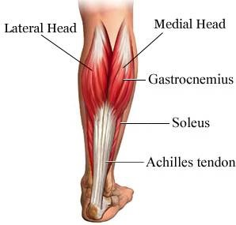
Tendon achilles
Tendon achilles merupakan konjoin tendon dari m.gastrocnemius dan m. soleus. Tendon archilles memiliki peran sebagai kontributor utama dalam gerakan plantar fleksi ankle. Dengan avaskular (vaskularisasi sedikit) pada area 2-6 cm di atas insertio os.calcaneus

Slide 4
Etiology Achilles Tendon Rupture
Repetitive injury
Kelemahan tendon achilles
Trauma/stress

Slide 5
Gejala Klinis
Kelemahan saat gerakan plantar fleksi
Tendon achilles tampak lebih tebal
Terdapat swelling

Slide 6
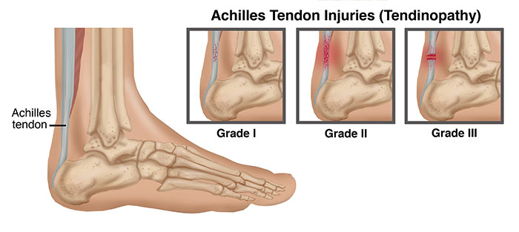
Grade Achilles Tendon Rupture

Slide 7
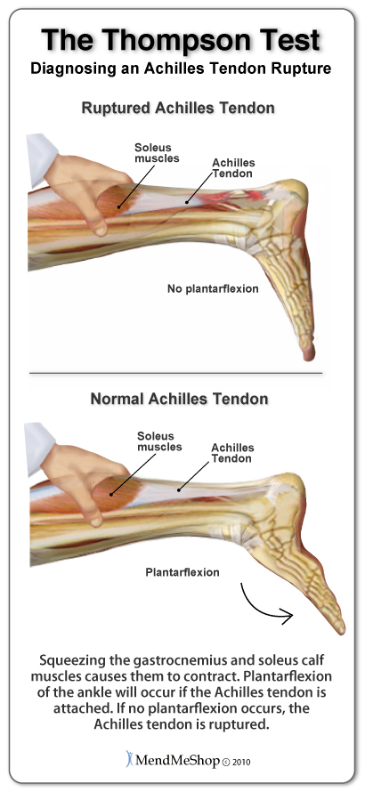
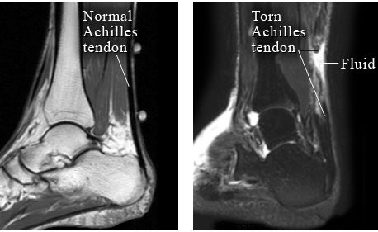
Assesment Pemeriksaan FT

Slide 8
Intervensi Achilles Tendon Rupture
Passive movement, tahap awal kontrindikasi dorsi fleksi
Propriosepsi
3. Latihan keseimbangan : menggunakan swiss ball
Strengthening Exercise

Slide 9
REFERENSI
O’Sullivan SB, Schmitz TJ (2014). Improving Functional Outcomes in Physical Rehabilitation Philadelphia: F.A. Davis Company

Slide 10
TERIMA KASIH &
SELAMAT BELAJAR

